Slide 1
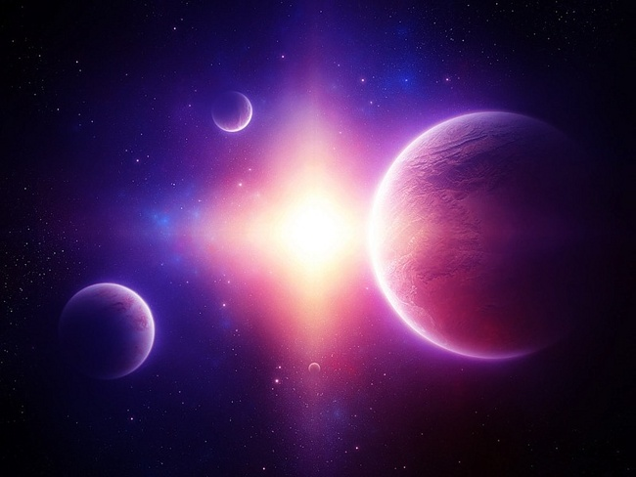
Загадки
1
2
3
4
5
Ребусы
1
2
3
4
5
Даты
1
2
3
4
5
Имена
1
2
3
4
5
Планеты
1
2
3
4
5
Космоконкурсы
1
2
3
4
5
Созвездия
1
2
3
4
5
Вопрос-ответ
1
2
3
4
5

Slide 2
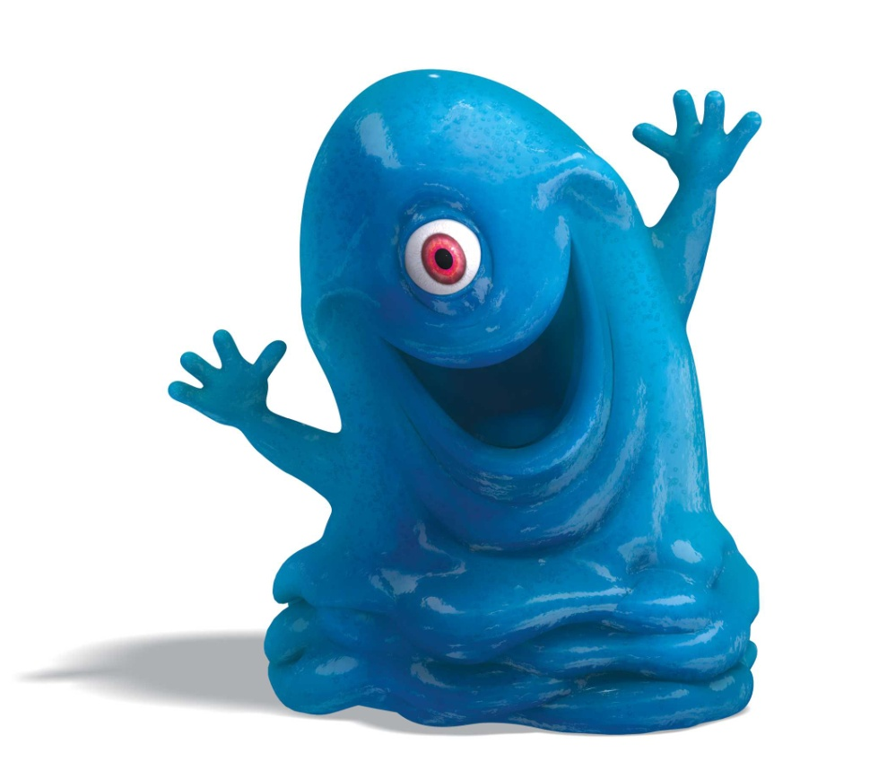
1
Это красная планета
По соседству с нами.
Он зимой и даже летом
Мерзнет надо льдами.
Странно, что ни говори, -
Лед не сверху, а внутри.
(Марс)

Slide 3
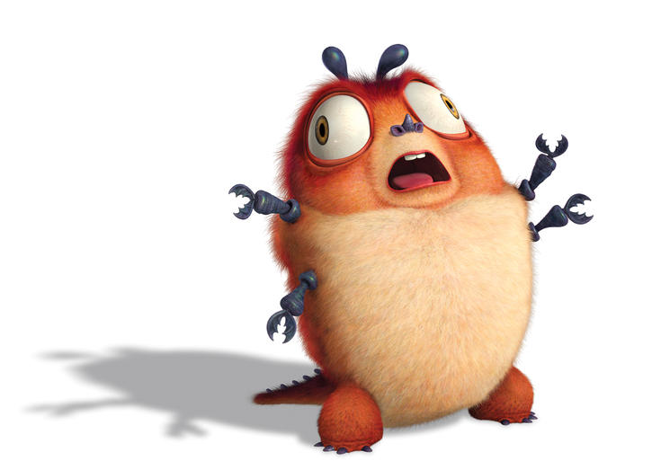
2
Все планеты с полюсами,
Есть экватор у любой.
Но планеты с поясами
Не найдете вы другой.
В этих кольцах он один,
Очень важный господин.
(Сатурн)

Slide 4
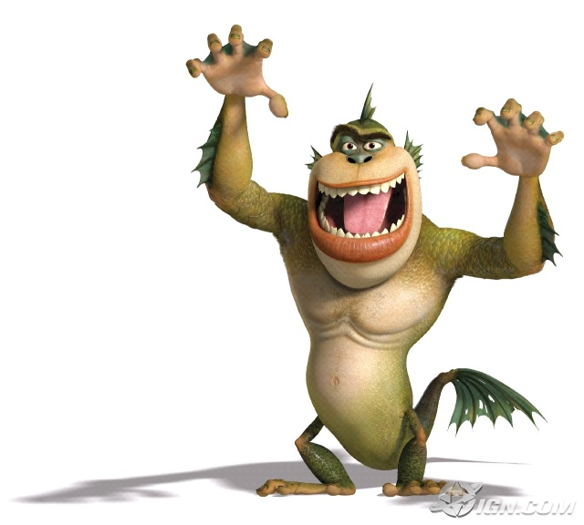
3
Эта межзвездная Вечная странница В небе ночном Только–только представится И улетает Надолго потом, Нам на прощанье Мерцая хвостом.
(Комета)

Slide 5
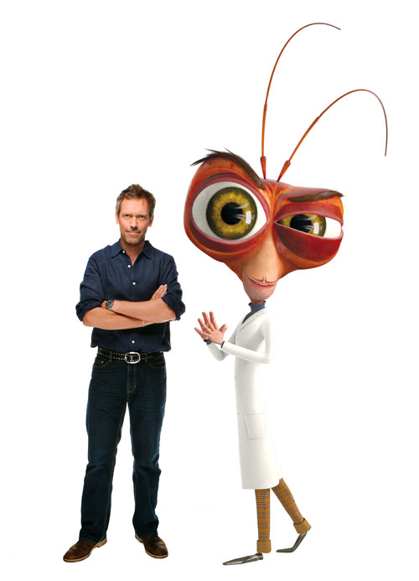
4
В телескоп скорей взгляните
Он гуляет по орбите.
Там начальник он над всеми,
Больше всех других планет.
В нашей солнечной системе
Никого крупнее нет.
(Юпитер)

Slide 6
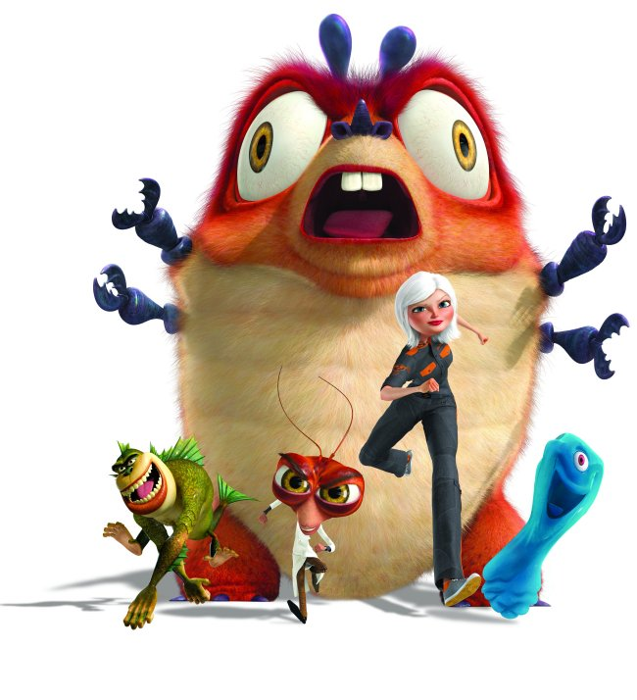
5
Что нельзя сделать в космосе?
(Упасть)

Slide 7
1
Дева

Slide 8
2
Близнецы

Slide 9
3
Водолей

Slide 10
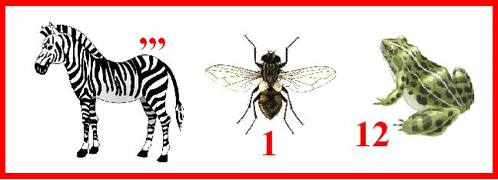
4
Земля

Slide 11
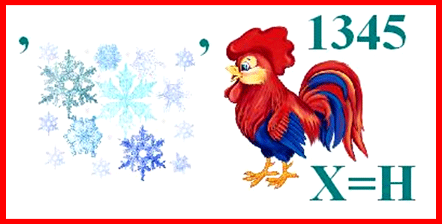
5
Нептун

Slide 12
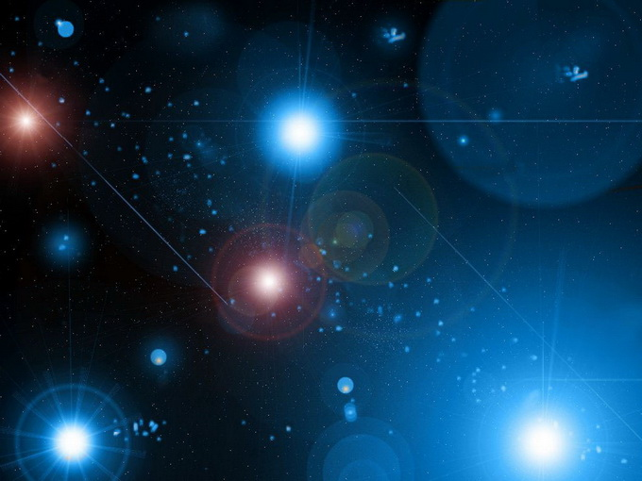
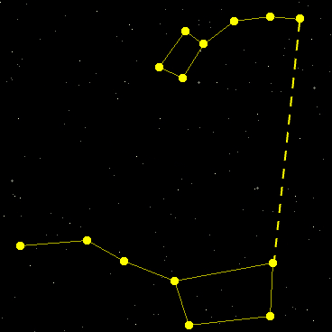
1
Большая и Малая Медведица

Slide 13
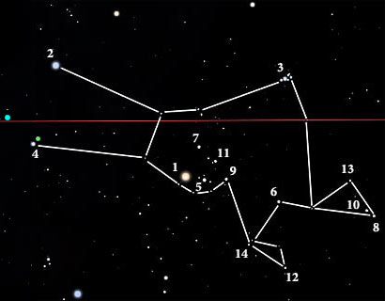
2
Телец

Slide 14
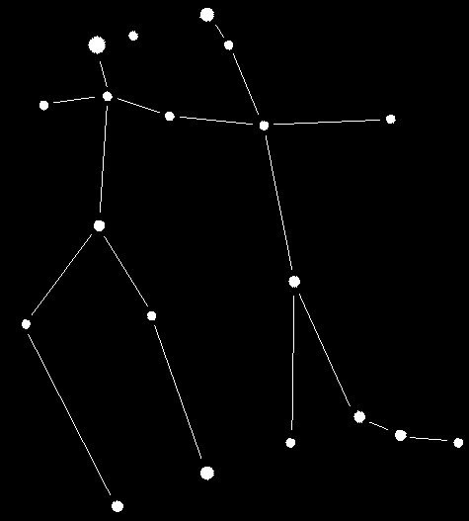
3
Близнецы

Slide 15
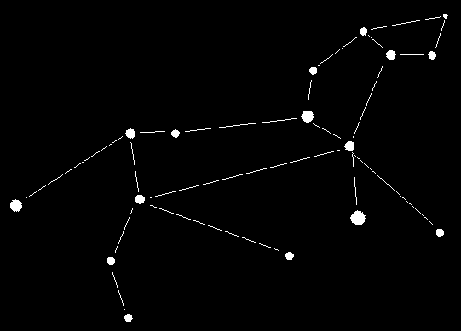
4
Лев

Slide 16
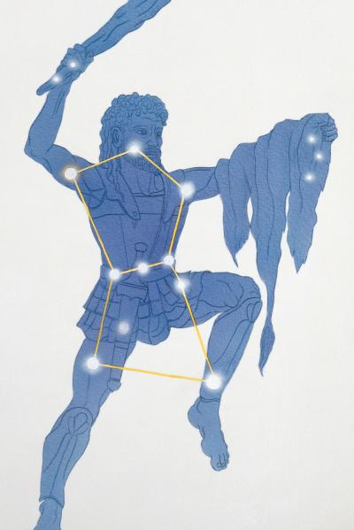
5
Орион

Slide 17
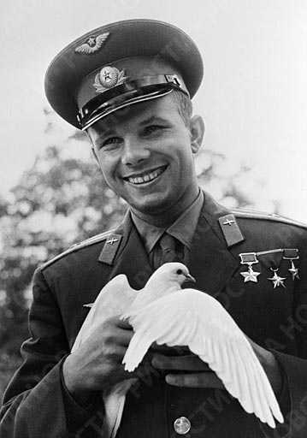
1
В каком году и кто совершил первый полет в космос?
(12 апреля 1961г. Ю.А. Гагарин )
(13 апреля 1961г. Ю.А. Гагарин )
(14 апреля 1961г. Ю.А. Гагарин )

Slide 18
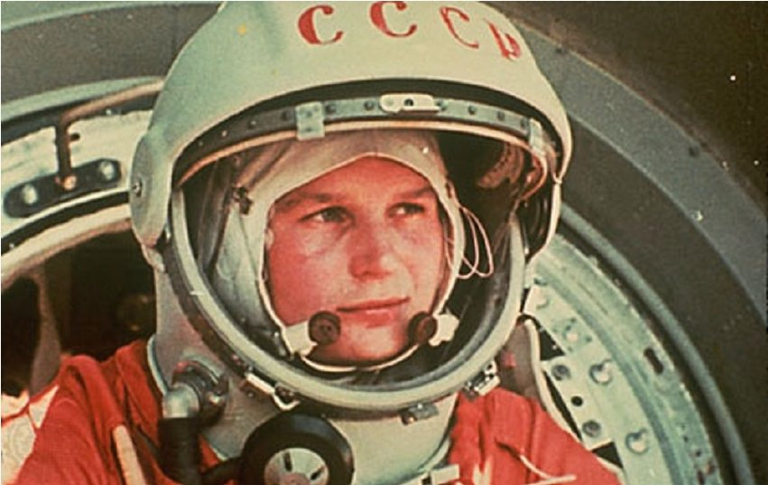
2
В каком году В.Терешкова совершила полет в космос?
(16 июня 1963г.)
(25 августа1861г.)
(12 апреля 1754г.)

Slide 19
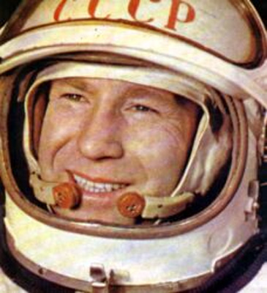
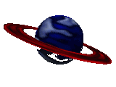
3
В каком году Алексей Архипович Леонов впервые вышел в открытый космос?
15 сентября 1977 года
18 марта 1965 года
1 января 1985 года

Slide 20
4
Когда родился Ю.А. Гагарин?
9 марта 1934 года
8 марта 1989 года
23 февраля 1952 года

Slide 21
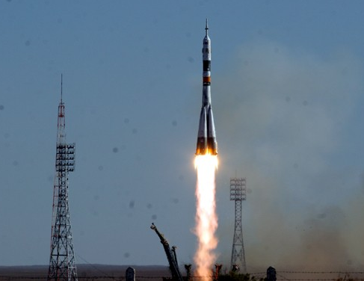
5
Когда был последний запуск ракеты с Байконура?
(6 февраля 2011г.)
(6 февраля 2012г.)
(6 февраля 2013г.)

Slide 22
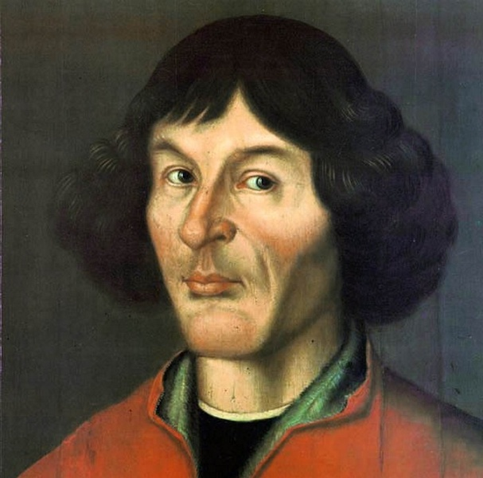
1
Кто доказал, что Земля движется вокруг Солнца?
Н. Коперник

Slide 23
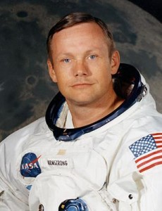
2
Кто был первым человеком, вступившим на поверхность Луны 21 июля 1969?
Н. Армстронг, Базз Олдрин

Slide 24
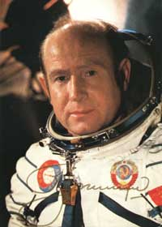
3
Назовите имя космонавта, который первым в истории вышел в открытый космос.
Леонов Алексей Архипович.

Slide 25
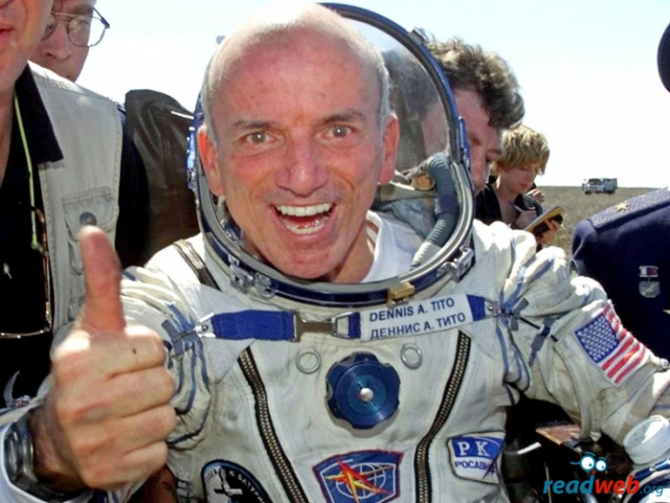
4
Кто был первым космическим туристом?
Деннис Тито

Slide 26
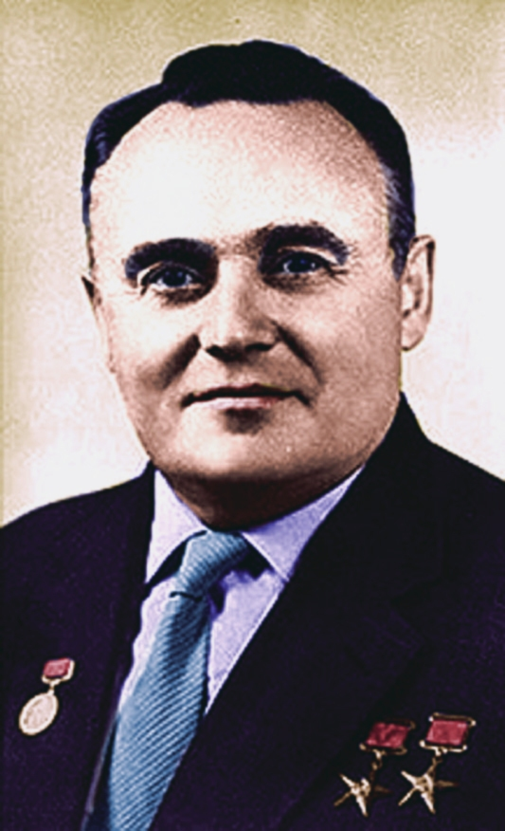
5
Кто был конструктором первого космического корабля?
Сергей Павлович Королёв

Slide 27
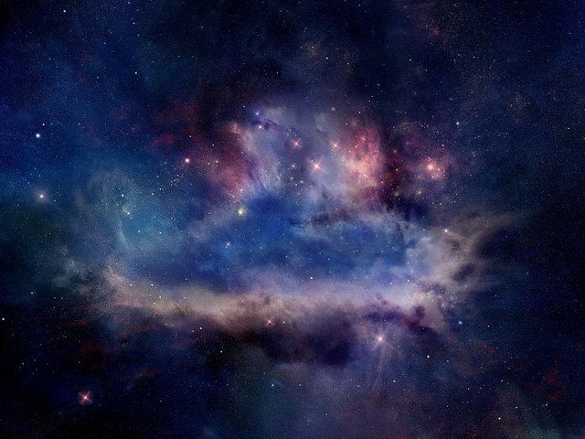
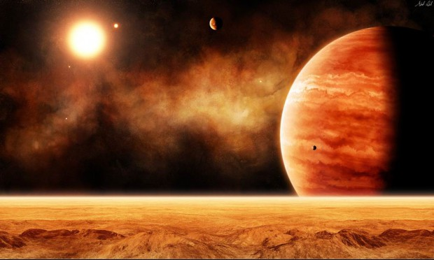
1
Марс
марс

Slide 28
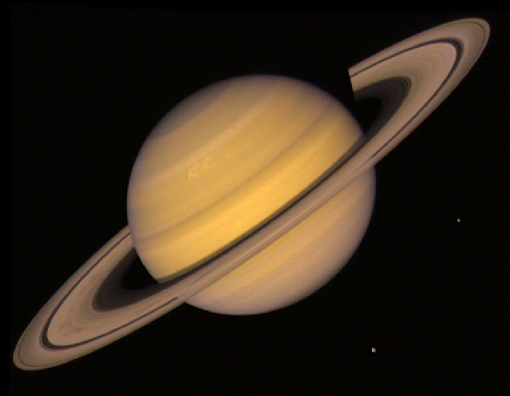
2
Сатурн

Slide 29
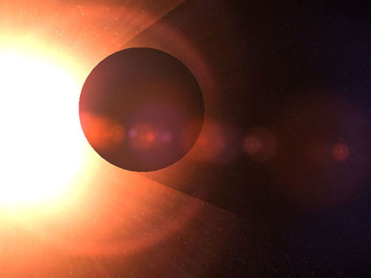
3
Меркурий

Slide 30
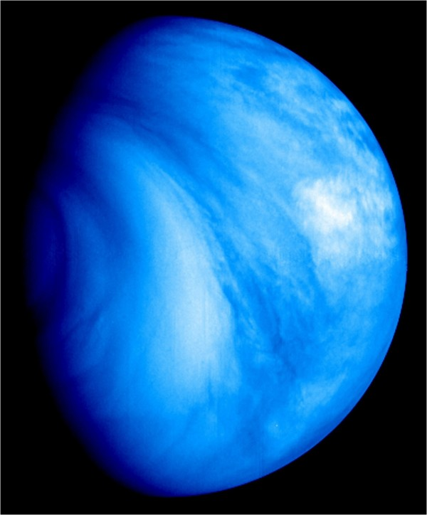
4
Венера

Slide 31
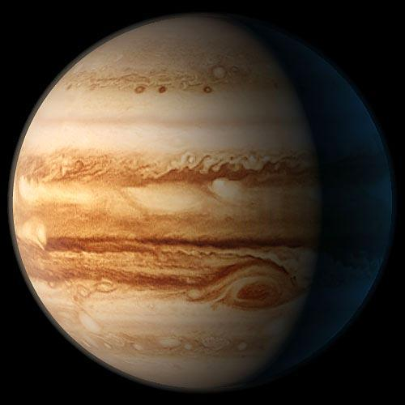
5
Юпитер

Slide 32
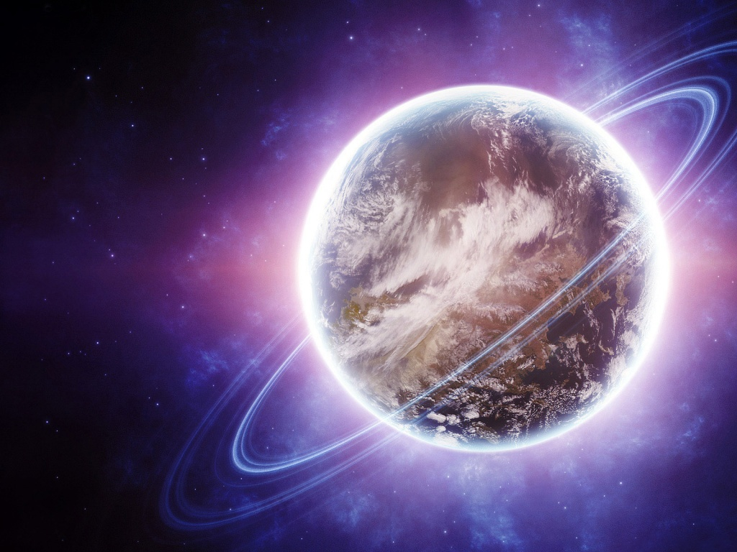
1
Какие живые существа, побывав в космосе, первыми возвратились на Землю живыми?
Собаки Белка и Стрелка 20 августа 1960 года.

Slide 33
2
Как называется человек, испытывающий и эксплуатирующий космическую технику в космическом полете?
Космонавт

Slide 34
3
Сколько раз вокруг Земли облетел Ю.Гагарин?
Один раз

Slide 35
4
Какой был позывной у Ю.Гагарина?
«Кедр»

Slide 36
5
Что такое космические зонды?
Это беспилотные космические аппараты, на них нет людей, только аппаратура.

